Slide 1
الحوار وحسن التحدث
أولاً: أسباب نشوء الخلاف بين الأفراد
ثانياً: آداب الحوار
ثالثاً: فوائد الحوار

Slide 2
مفهوم الحوار
من خلال الحوار يستطيع الفرد ارسال ما يريده من أفكار للآخرين.
الحوار الناجح: هو تبادلُ الرأي بين الأطراف بخصوص موضوعٍ مُعيّنٍ للوصول إلى حلّ مُناسبٍ.
أسباب حدوث الخلافات بين الأفراد:
أنانية بعض الأشخاص.
عدم الالتزام بالقوانين والأنظمة والتعليمات.
عدم فهم الآخرين.
الاختلاف في الرأي.
عرف؟

Slide 3
آداب الحوار
آداب الحوار :
حسن الاستماع
قول الحق
الكلمة الطيبة
الصبر
احترام شخصية الآخر
عدد؟

Slide 4
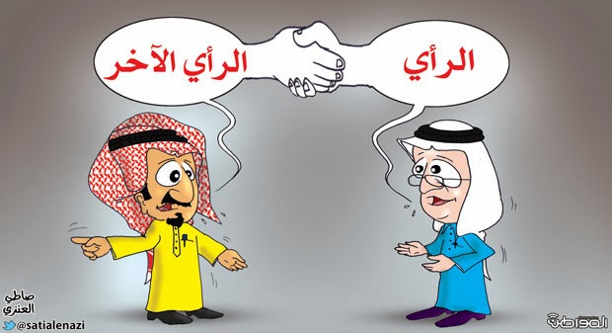
فوائد الحوار
فوائد الحوار:
اكتساب محبة الآخرين واحترامهم.
الإصلاح بين الناس.
زيادة تماسك المجتمع.
عدد؟

